Slide 1
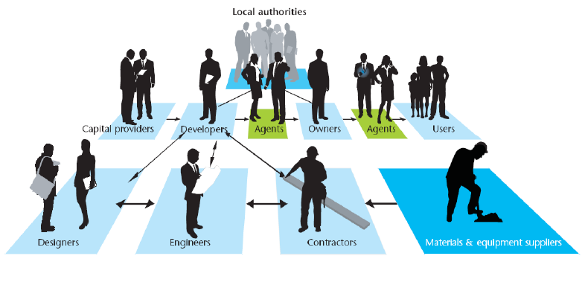
5.4. Gobernanza
Notes:
Favor escribir notas como guía para el docente, considerando que la asignatura al igual que el equipo docente es multidisciplinario.

Slide 2
Tabla de contenido
¿Qué es la gobernanza?
Rol de partes interesadas hacia una sociedad sostenible
  Gobierno
  Academia
  Ciudadanía
  Empresa Privada
Modelo Hélice Cuádruple
Gobierno
Industria
Academia
Sociedad

Slide 3
Objetivos de clase
Comprender el rol de los actores (gobierno, corporaciones, sociedad civil, academia) en la transición a un modelo de sostenibilidad.
Comprender el concepto de gobernanza y cómo contribuye al desarrollo sostenible considerando movimientos ambientales de base, responsabilidad social corporativa, justicia social
Comprender las políticas ambientales locales y mundiales.

Slide 4
Introducción
¿Qué es la gobernanza?
Formulación de procesos más cooperativos de organización, formulación de políticas y toma de decisiones.
Proceso en el que todos los grupos de interés pueden colaborar hacia un fin común (sostenibilidad).
Difiere del modo jerárquico en el que el Estado ejerce un control soberano sobre los grupos y ciudadanos que conforman la sociedad civil (gobierno)
La gobernanza implica responsabilidad y compromiso de todos los actores: políticos, privados y ciudadanos.
4
Notes:
La gobernanza se refiere a los procesos más cooperativos de gobierno, formulación de políticas y toma de decisiones, tan diferentes del antiguo modelo jerárquico en el que las autoridades estatales ejercían un control soberano sobre los grupos y ciudadanos que conforman la sociedad civil (Mayntz, 2003). La gobernanza enfatiza que las políticas se formulan e implementan en entornos en red de múltiples actores, en los cuales los actores persiguen diferentes objetivos (Rhodes, 1997). Las relaciones entre los actores en estos entornos en red se caracterizan por interdependencias, y los actores deben cooperar para lograr sus objetivos (De Bruijn y diez Heuvelhof, 2000). Las interacciones entre los actores que tienen como objetivo abordar un problema político tienen lugar en arenas virtuales, lugares donde las partes interesadas interactúan e intercambian información, conocimiento y puntos de vista, y en las que intentan llegar a un acuerdo sobre la forma en que se debe abordar el problema político. (Klijn y Koppenjan, 2000).

Slide 5
Gobernanza
Puede implementarse en distintos ambientes y entre ellos:
Gobierno
Corporaciones
Organizaciones de la Sociedad Civil
Academia
Gobernanza positiva: los niveles de gobernanza pueden ser positivos, por ejemplo, cuando los recursos son limitados, son los procesos y la relación entre los grupos de interés los que pueden promover el bienestar en la sociedad (Durnev and Kim, 2005).
Notes:
El buen gobierno es, por supuesto, importante en todas las esferas de la sociedad, ya sea el entorno corporativo o la sociedad en general o el entorno político. Los niveles de buen gobierno pueden, por ejemplo, mejorar la fe pública y la confianza en el entorno político. Cuando los recursos son demasiado limitados para cumplir con las expectativas mínimas de las personas, es un buen nivel de gobierno el que puede ayudar a promover el bienestar de la sociedad. Y, por supuesto, una preocupación con la gobernanza es al menos tan frecuente en el mundo corporativo (Durnev y Kim, 2005)

Slide 6
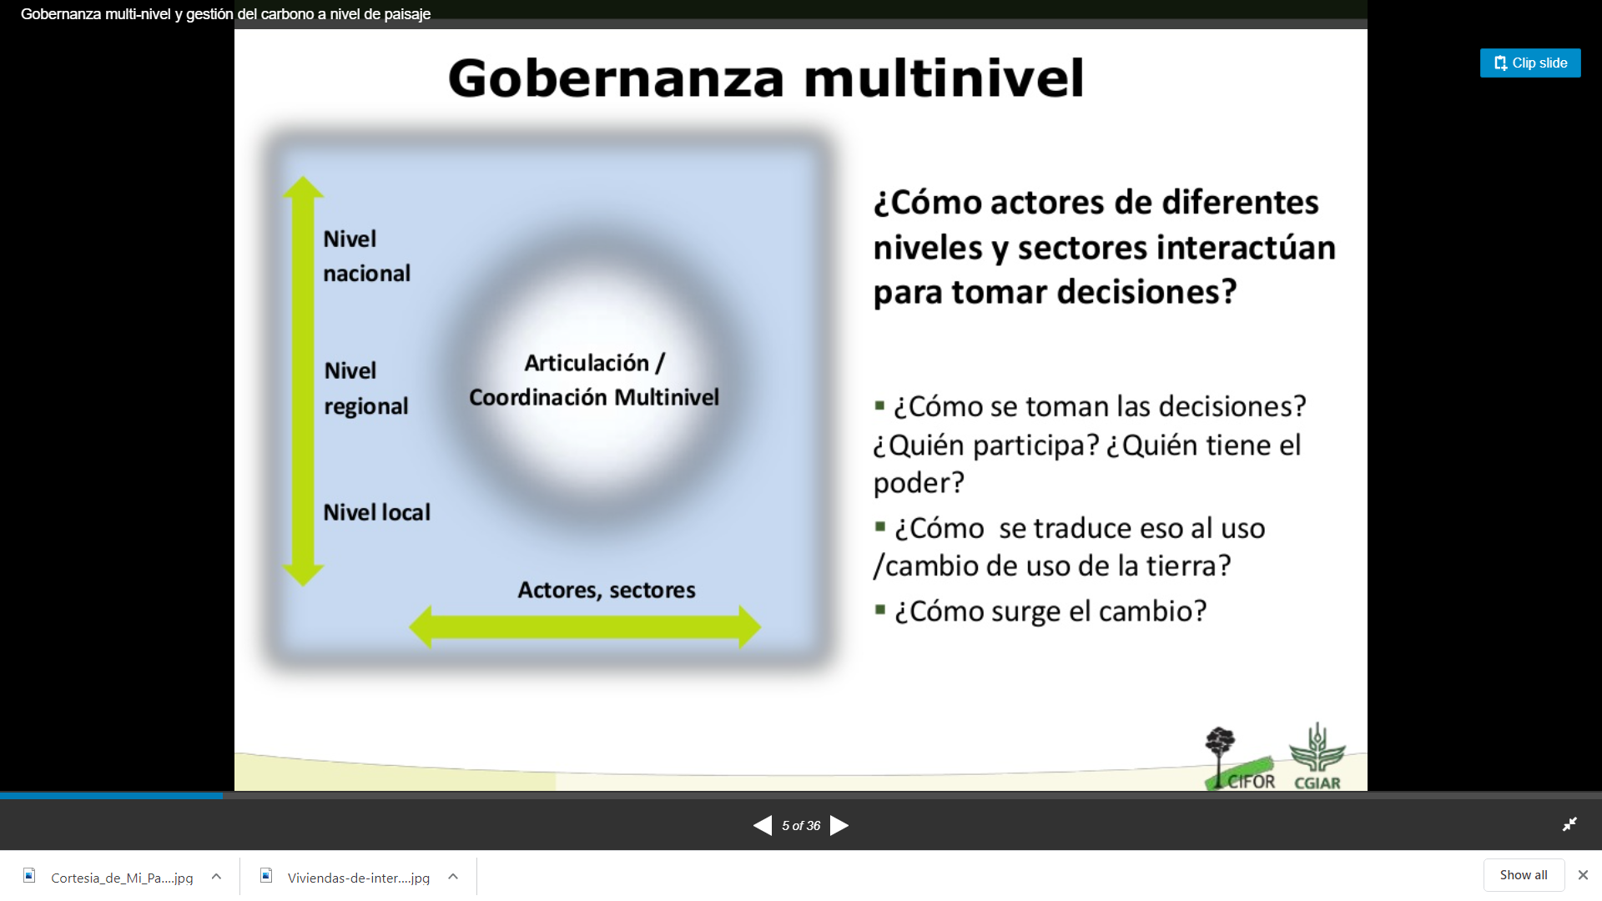
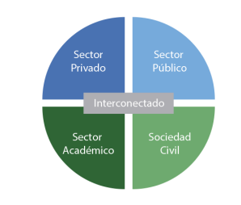
¿Cuál es el rol de los grupos de interés (stakeholders) hacia sociedades más sostenibles?
1. Gobierno Nacional
2. Gobiernos Provinciales y Zonales
3. Gobiernos Locales (municipios y parroquias)
4. Actores sectores y sociedad
1.Rol del Gobierno
2. Rol de las Corporaciones
3. Rol de la Academia
4. Rol de la Sociedad Civil
6
Notes:
La gobernanza se refiere a los procesos más cooperativos de gobierno, formulación de políticas y toma de decisiones, tan diferentes del antiguo modelo jerárquico en el que las autoridades estatales ejercían un control soberano sobre los grupos y ciudadanos que conforman la sociedad civil (Mayntz, 2003). La gobernanza enfatiza que las políticas se formulan e implementan en entornos en red de múltiples actores, en los cuales los actores persiguen diferentes objetivos (Rhodes, 1997). Las relaciones entre los actores en estos entornos en red se caracterizan por interdependencias, y los actores deben cooperar para lograr sus objetivos (De Bruijn y diez Heuvelhof, 2000). Las interacciones entre los actores que tienen como objetivo abordar un problema político tienen lugar en arenas virtuales, lugares donde las partes interesadas interactúan e intercambian información, conocimiento y puntos de vista, y en las que intentan llegar a un acuerdo sobre la forma en que se debe abordar el problema político. (Klijn y Koppenjan, 2000).

Slide 7
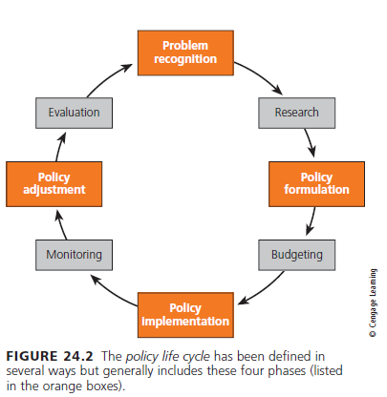
¿Cuál es el rol del gobierno en la transición hacia sociedades más sostenibles?
Identificación Problema
A través de políticas, el gobierno puede ayudar a proteger intereses ambientales y públicos.
Alentar un desarrollo económico más sostenible para el medio ambiente a través de:
Ajuste
Formulación politicas
Implementación
7
Notes:
La gobernanza se refiere a los procesos más cooperativos de gobierno, formulación de políticas y toma de decisiones, tan diferentes del antiguo modelo jerárquico en el que las autoridades estatales ejercían un control soberano sobre los grupos y ciudadanos que conforman la sociedad civil (Mayntz, 2003). La gobernanza enfatiza que las políticas se formulan e implementan en entornos en red de múltiples actores, en los cuales los actores persiguen diferentes objetivos (Rhodes, 1997). Las relaciones entre los actores en estos entornos en red se caracterizan por interdependencias, y los actores deben cooperar para lograr sus objetivos (De Bruijn y diez Heuvelhof, 2000). Las interacciones entre los actores que tienen como objetivo abordar un problema político tienen lugar en arenas virtuales, lugares donde las partes interesadas interactúan e intercambian información, conocimiento y puntos de vista, y en las que intentan llegar a un acuerdo sobre la forma en que se debe abordar el problema político. (Klijn y Koppenjan, 2000).

Slide 8
¿Cuál es el rol del gobierno en la transición hacia sociedades más sostenibles?
Subsidios / impuestos: Puede proporcionar subsidios e impuestos de recaudación que tienen el efecto de incluir costos nocivos para el medio ambiente y la salud en el mercado (ej: Incentivos para uso de Tecnologías verdes en industria)
Fallas del mercado: puede usar impuestos y subsidios para nivelar el campo de juego donde el mercado no opera libremente debido a las ventajas injustas de algunos jugadores. (ej:
La tragedia de los bienes comunes: el gobierno juega un papel clave en la preservación de acceso común o de acceso abierto a los recursos como aire, agua y suelo (ej: Contaminación del agua por agricultura, acuicultura, ciudades).
8

Slide 9
¿Cuál es el rol del gobierno en la transición hacia sociedades más sostenibles?
Constitución del Ecuador: incluye derechos a la naturaleza
Código Orgánico Ambiental (Ministerio del Ambiente) (salvaguardar y detener el deterioro del medioambiente:
  Prevención y Control ambiental
  Determina obligaciones de los sectores públicos y privados
  Reglamento del COA establece Sanciones
  Ordena la implementación de acciones para enfrentar el cambio climático (CC) y la reducción de riesgos de desastres (RRD).
  Planes de Ordenamiento del Territorio- se establece cajas de Herramientas para CC y RRD.
9
Notes:
La gobernanza se refiere a los procesos más cooperativos de gobierno, formulación de políticas y toma de decisiones, tan diferentes del antiguo modelo jerárquico en el que las autoridades estatales ejercían un control soberano sobre los grupos y ciudadanos que conforman la sociedad civil (Mayntz, 2003). La gobernanza enfatiza que las políticas se formulan e implementan en entornos en red de múltiples actores, en los cuales los actores persiguen diferentes objetivos (Rhodes, 1997). Las relaciones entre los actores en estos entornos en red se caracterizan por interdependencias, y los actores deben cooperar para lograr sus objetivos (De Bruijn y diez Heuvelhof, 2000). Las interacciones entre los actores que tienen como objetivo abordar un problema político tienen lugar en arenas virtuales, lugares donde las partes interesadas interactúan e intercambian información, conocimiento y puntos de vista, y en las que intentan llegar a un acuerdo sobre la forma en que se debe abordar el problema político. (Klijn y Koppenjan, 2000).

Slide 10

¿Qué es el Programa
Socio Bosque?
Proteger los bosques y sus valores ecológicos, económicos y culturales (4 millones de hectáreas).
Iniciativa Ministerio del Ambiente del Ecuador
INCENTIVOS ECONÓMICOS (pagos por servicios ecosistemicos)
Campesinos y comunidades indígenas
Compromiso voluntario
CONSERVACIÓN Y PROTECCIÓN de sus ecosistemas nativos
20 años
Incentivo condicionado a la conservación y protección de los ecosistemas.
Distribución directa y equitativa de beneficios; a nivel nacional y dirigido a propietarios de bosques: Privados, pueblos y nacionalidades.
Reducir las tasas de deforestación y las emisiones de Gases de efecto invernadero asociadas
Mejorar las condiciones de vida de las poblaciones rurales (aprox. 1 millón de beneficiarios)
Notes:
10
10
10

Slide 11
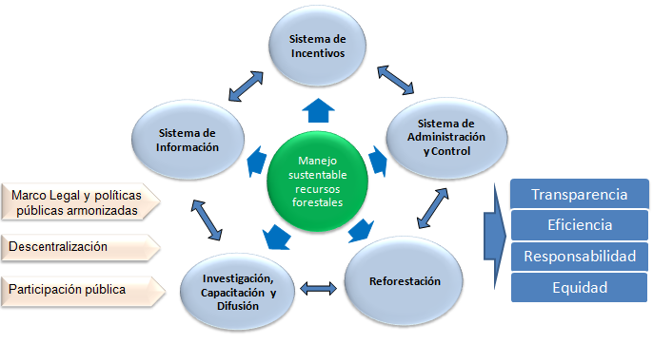
Programa Socio Bosque en la Gobernanza Forestal
Duración por 20 años
Obligación de los beneficiarios: proteger y conservar el Área Bajo Conservación, esto incluye:
  No talar el área de conservación;
  No cambiar el uso del suelo del área;
  No quemar el área;
  No realizar actividades que alteren el comportamiento natural o que amenacen la capacidad de dar refugio a la biodiversidad, alteren las condiciones hidrológicas naturales o reduzcan el almacenamiento de carbono;
  No cazar con fines comerciales o deportivos en el área de conservación;
Obligación del MAE: realizar las transferencias del incentivo en el plazo determinado
Socio Bosque se encuentra dentro del Sistema de Incentivos como mecanismo para la conservación de los bosques nativos remanentes
Notes:
11
11
Las decisiones se deben tomar en base a la información que se ha recabado, organizado y gestionado en los últimos 3 años.
La gobernanza se ha estructurado también en el marco de las corrientes internacionales de manejo de bosques y de todo el reposicionamiento de este en el gran marco de Cambio Climático.
11

Slide 12


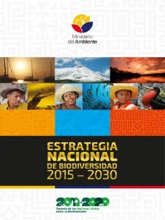
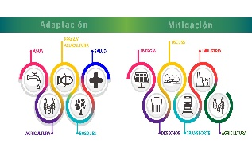

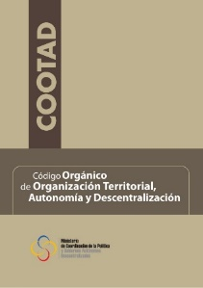

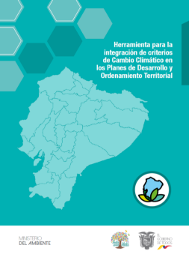
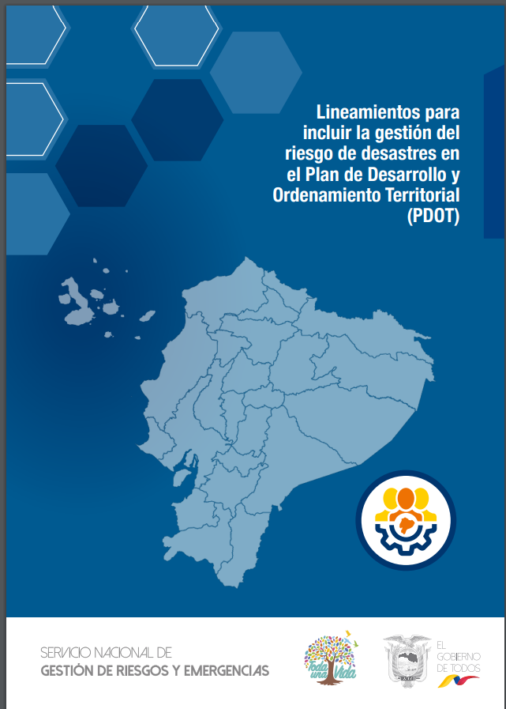
MARCO NORMATIVO PARA LA SOSTENIBILIDAD
  Hacia la implementación local
  Estrategias y Planes
  Nacional
ESTRATEGIA NACIONAL BIODIVERSIDAD
CÓDIGO ORGÁNICO DE ORGANIZACIÓN TERRITORIAL, AUTONOMÍA Y DESCENTRALIZACIÓN
CONTRIBUCIONES NACIONALES DETERMINADAS ADAPTACIÓN Y MITIGACIÓN
CODIGO ORGANICO AMBIENTAL (COA) Y REGLAMENTO
CONSTITUCIÓN
2008
PLAN NACIONAL DE DESARROLLO
ESTRATEGIA TERRITORIAL NACIONAL 2017 - 2021
PLAN DE DESARROLLO Y ORDENAMIENTO TERRITORIAL
PDOT
+
PUGS
PLAN DE USO Y GESTIÓN DE SUELO
Cambio Climatico y Reduccion de Riesgos
  Local

Slide 13
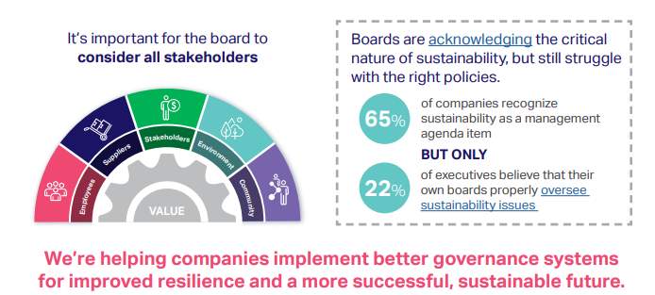
¿Cuál es el rol de las empresas hacia sociedades más sostenibles?
Gobernanza corporativa: entorno de ética, valores morales y confianza. Esfuerzo sinérgico de todos los constituyentes de la sociedad: gobierno, público, proveedores profesionales / de servicios - y el sector corporativo
Aspectos para la sostenibilidad
Influencia social
Impacto ambiental
Cultura organizacional
Finanzas
Aras y Crowther, 2008
WBC, 2019
13
Notes:
https://docs.wbcsd.org/2019/03/WBCSD-The_state_of_corporate_governance_in_the_era_of_sustainability_risks_and_opportunities.pdf
(1) influencia social, que definimos como una medida del impacto que la sociedad hace a la corporación en términos del contrato social y la parte interesada influencia; (2) impacto ambiental, que definimos como el efecto de las acciones de la corporación sobre su entorno geofísico; (3) cultura organizacional, que definimos como la relación entre corporación y sus partes interesadas internas, en particular los empleados, y todos aspectos de esa relación; y (4) finanzas, que definimos en términos de un rendimiento adecuado para el nivel de riesgo emprendido
El gobierno corporativo puede considerarse como un entorno de confianza, ética, valores morales y confianza, como un esfuerzo sinérgico de todos los constituyentes de la sociedad, es decir las partes interesadas, incluido el gobierno; el público en general, etc. proveedores profesionales / de servicios - y el sector corporativo

Slide 14
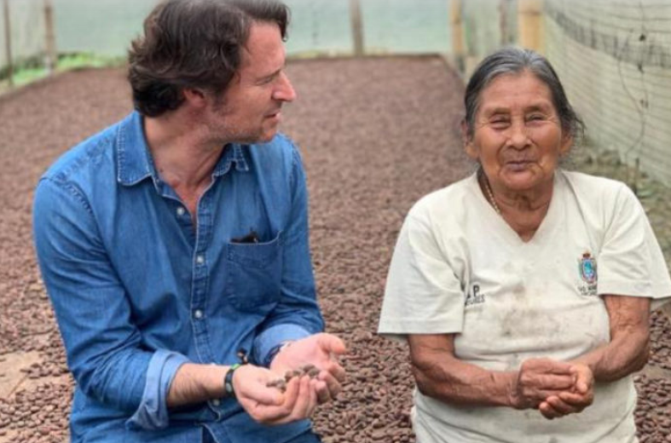
¿Cuál es el rol de las empresas hacia sociedades más sostenibles?
Responsabilidad Social Corporativa
Aspectos para la sostenibilidad
Transparencia
Apropiación (accountability)
Responsabilidad
Justicia
Caso Chocolates PACARI
14
Notes:
https://www.ekosnegocios.com/articulo/harvard-analiza-el-exito-de-pacari
(1) influencia social, que definimos como una medida del impacto que la sociedad hace a la corporación en términos del contrato social y la parte interesada influencia; (2) impacto ambiental, que definimos como el efecto de las acciones de la corporación sobre su entorno geofísico; (3) cultura organizacional, que definimos como la relación entre corporación y sus partes interesadas internas, en particular los empleados, y todos aspectos de esa relación; y (4) finanzas, que definimos en términos de un rendimiento adecuado para el nivel de riesgo emprendido

Slide 15
Chocolates PACARI Ejemplo de Responsabilidad Social Corporativa
Responsabilidad Social Corporativa
4000 agricultores de pequeña escala
Inclusión de mujeres agricultoras
Empresas que tienen un costo de venta tres veces más bajo que el costo de producción. PACARI paga el triple al agricultor
Chocolates 100% orgánicos y veganos
Sello WWWF proyecto para que cazadores se conviertan en agricultores
15
Notes:
https://docs.wbcsd.org/2019/03/WBCSD-The_state_of_corporate_governance_in_the_era_of_sustainability_risks_and_opportunities.pdf
(1) influencia social, que definimos como una medida del impacto que la sociedad hace a la corporación en términos del contrato social y la parte interesada influencia; (2) impacto ambiental, que definimos como el efecto de las acciones de la corporación sobre su entorno geofísico; (3) cultura organizacional, que definimos como la relación entre corporación y sus partes interesadas internas, en particular los empleados, y todos aspectos de esa relación; y (4) finanzas, que definimos en términos de un rendimiento adecuado para el nivel de riesgo emprendido

Slide 16
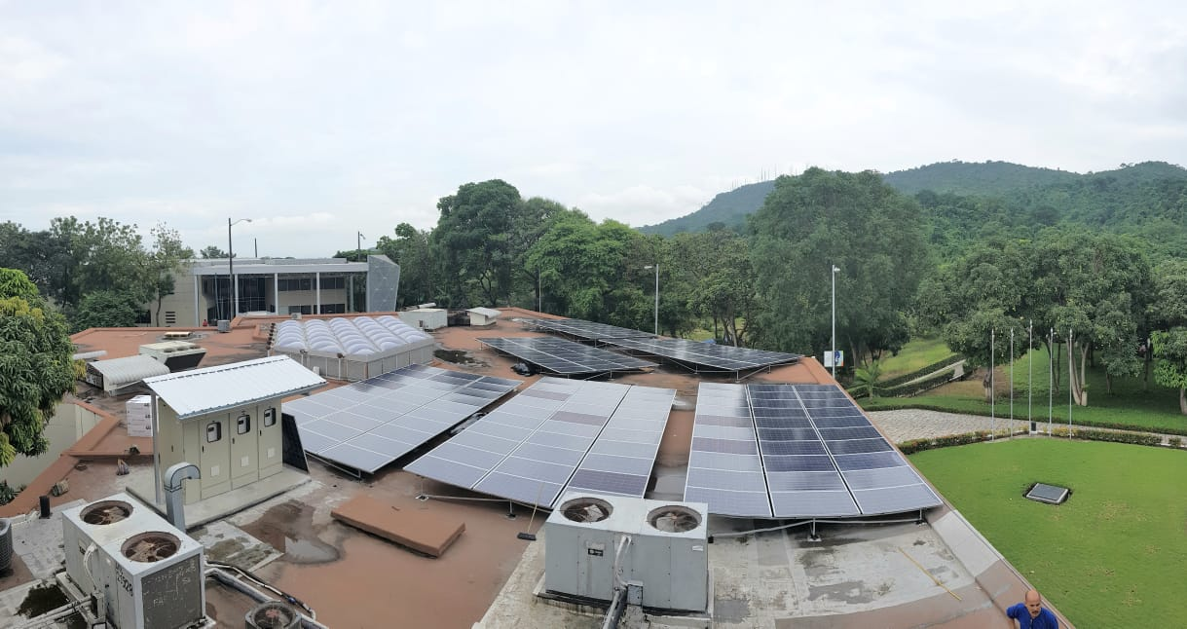
¿Cuál es el rol de la academia hacia sociedades más sostenibles?
Campus Universitario Sostenible en ESPOL
Académica: Identificación de oportunidades en el currículo educativo y de investigación en temas de sostenibilidad. Redes de Conocimiento y Centros de Investigación trabajando en temas específicos : Acuicultura, Cambio climático, Eficiencia Energética.
Comunidad: Identificación de acciones directas para que la comunidad interna y externa pueda poner en práctica iniciativas de sostenibilidad. Alianzas entre organizaciones y la academia a través de Vínculos con la Sociedad. Ej: Comunidad de pescadores en el Golfo
Operacional: Implementación de planes de sostenibilidad en el campus ESPOL en: energía, agua, agricultura y residuos.

Slide 17
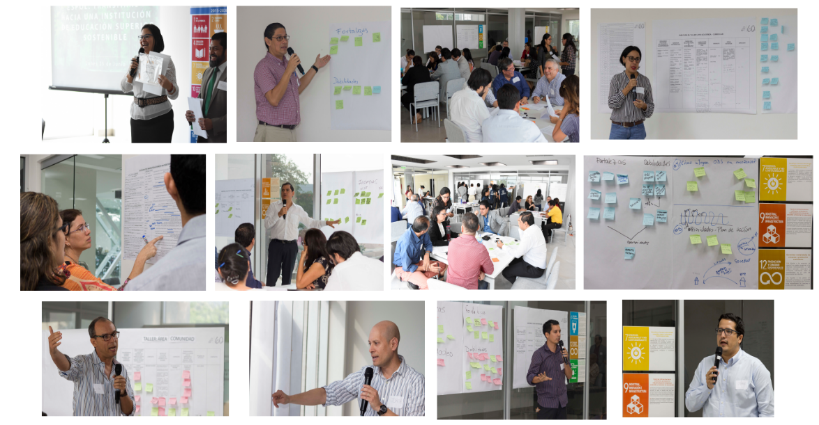

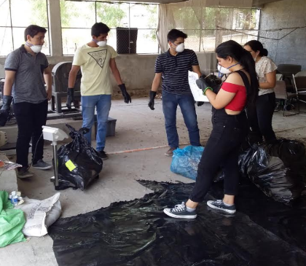
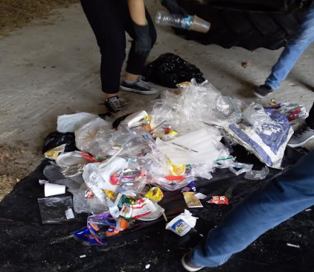
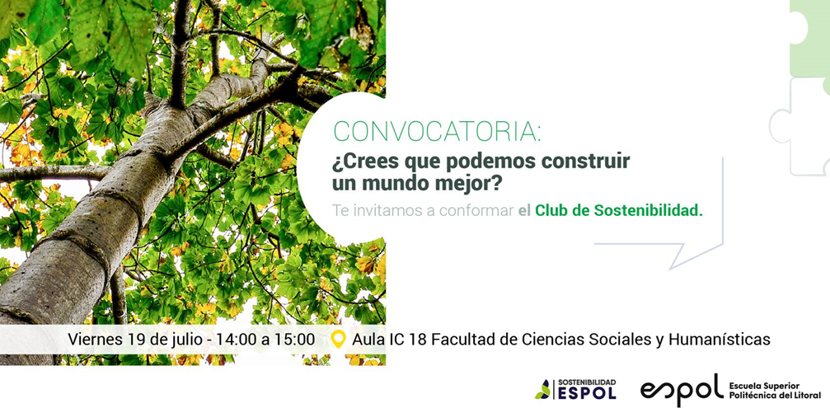
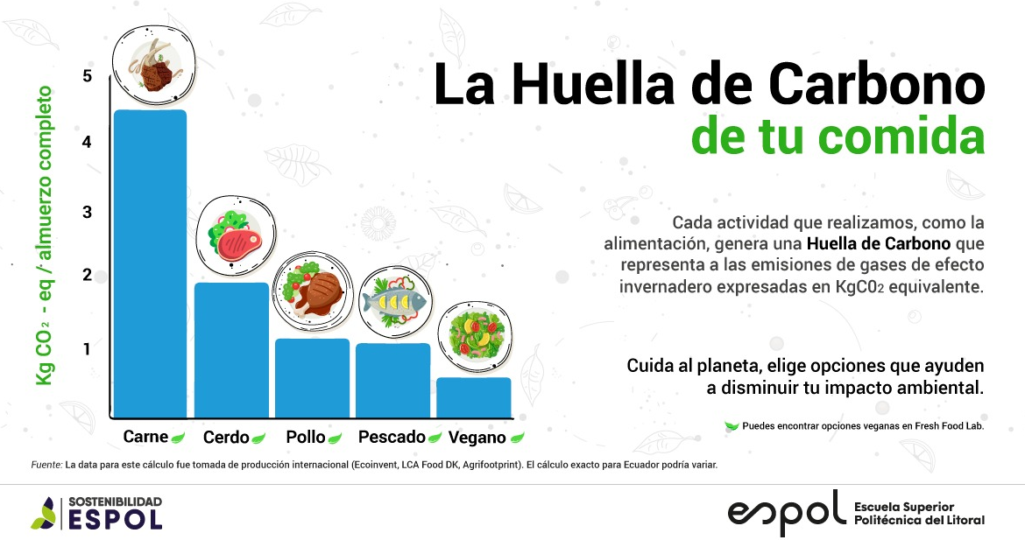
¿Cuál es el rol de la academia hacia sociedades más sostenibles?
Planta fotovoltaica Edificio de Rectorado
Taller transitando hacia una IES sostenible
Caracterización de residuos con estudiantes
Club Sostenibilidad
Notes:
https://docs.wbcsd.org/2019/03/WBCSD-The_state_of_corporate_governance_in_the_era_of_sustainability_risks_and_opportunities.pdf
(1) influencia social, que definimos como una medida del impacto que la sociedad hace a la corporación en términos del contrato social y la parte interesada influencia; (2) impacto ambiental, que definimos como el efecto de las acciones de la corporación sobre su entorno geofísico; (3) cultura organizacional, que definimos como la relación entre corporación y sus partes interesadas internas, en particular los empleados, y todos aspectos de esa relación; y (4) finanzas, que definimos en términos de un rendimiento adecuado para el nivel de riesgo emprendido
El gobierno corporativo puede considerarse como un entorno de confianza, ética, valores morales y confianza, como un esfuerzo sinérgico de todos los constituyentes de la sociedad, es decir las partes interesadas, incluido el gobierno; el público en general, etc. proveedores profesionales / de servicios - y el sector corporativo

Slide 18
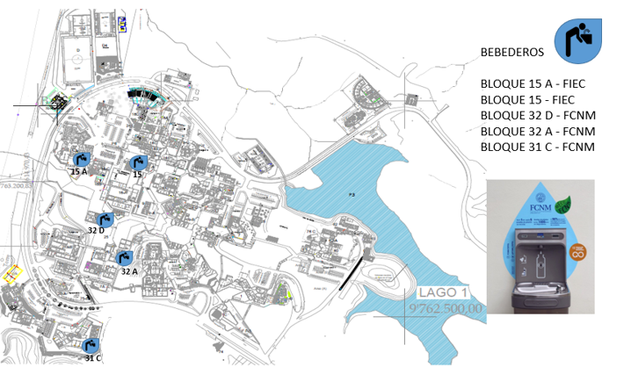
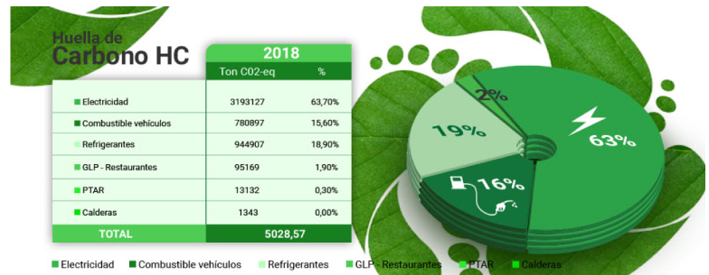
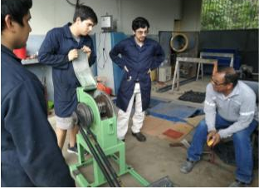

¿Cuál es el rol de la academia hacia sociedades más sostenibles?
Sistemas de sensores para monitoreo de uso de energía y recursos como agua.
Notes:
https://docs.wbcsd.org/2019/03/WBCSD-The_state_of_corporate_governance_in_the_era_of_sustainability_risks_and_opportunities.pdf
(1) influencia social, que definimos como una medida del impacto que la sociedad hace a la corporación en términos del contrato social y la parte interesada influencia; (2) impacto ambiental, que definimos como el efecto de las acciones de la corporación sobre su entorno geofísico; (3) cultura organizacional, que definimos como la relación entre corporación y sus partes interesadas internas, en particular los empleados, y todos aspectos de esa relación; y (4) finanzas, que definimos en términos de un rendimiento adecuado para el nivel de riesgo emprendido
El gobierno corporativo puede considerarse como un entorno de confianza, ética, valores morales y confianza, como un esfuerzo sinérgico de todos los constituyentes de la sociedad, es decir las partes interesadas, incluido el gobierno; el público en general, etc. proveedores profesionales / de servicios - y el sector corporativo

Slide 19

¿Cuál es el rol de la Sociedad Civil hacia sociedades más sostenibles?
Ciudadanos agrupados en organizaciones / movimientos ambientales y sociales
Organizaciones No Gubernamentales (ONG) que trabajan a niveles nacionales e internacionales
Influencian y colocan presión en la negociación de tratados ambientales.
Protestan y proponen soluciones a las injusticias ambientales.
19
Notes:
https://docs.wbcsd.org/2019/03/WBCSD-The_state_of_corporate_governance_in_the_era_of_sustainability_risks_and_opportunities.pdf
(1) influencia social, que definimos como una medida del impacto que la sociedad hace a la corporación en términos del contrato social y la parte interesada influencia; (2) impacto ambiental, que definimos como el efecto de las acciones de la corporación sobre su entorno geofísico; (3) cultura organizacional, que definimos como la relación entre corporación y sus partes interesadas internas, en particular los empleados, y todos aspectos de esa relación; y (4) finanzas, que definimos en términos de un rendimiento adecuado para el nivel de riesgo emprendido
El gobierno corporativo puede considerarse como un entorno de confianza, ética, valores morales y confianza, como un esfuerzo sinérgico de todos los constituyentes de la sociedad, es decir las partes interesadas, incluido el gobierno; el público en general, etc. proveedores profesionales / de servicios - y el sector corporativo

Slide 20
Trabajo autónomo
Escoge un reto social o ambiental actual del Ecuador y analiza el rol que pueden realizar los actores principales hacia una sociedad más sostenible.
Análisis Lexometrico de los temas relevantes de la región LAC en base a los planes de desarrollo nacionales (CEPAL, 2018)

Slide 21
Referencias:
Avila y Pinkus (2018). Teorías económicas ambientales y su vínculo con la dimensión social de la sustentabilidad en áreas protegidas.
Kocian, M. Batker, D. Harrison-Cox, J. 2011. An Ecological Study of Ecuador’s Intag Region: The Environmental Impacts and Potential Rewards of Mining. Earth Economics, Tacoma, WA
Loiseau E, Saikku L, Antikainen R, Droste N, Hansjürgens B, Pitkänen K, Leskinen P, Kuikman P, Thomsen M, Green economy and related concepts: An overview, Journal of Cleaner Production (2016), doi: 10.1016/j.jclepro.2016.08.024.
Segundo informe anual sobre el progreso y los desafíos regionales de la Agenda 2030 para el Desarrollo Sostenible en América Latina y el Caribe, CEPAL, 2018

